Slide 1

Rapport d’activité 2017
Notes:
Le délégué du SIEL est invité à présenter le rapport d’activités, en Conseil municipal ou syndical à l’aide des 3 diapositives suivantes

Slide 2

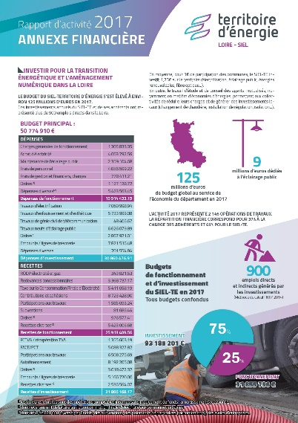
Rapport d’activité 2017
Les points essentiels
9 M€
dédiés à l’éclairage public
125 M€
de budget annuel
32 km
de réseaux électriques dissimulés
(57,5 km renouvelés)
2 146
Chantiers lancés
sur l’année
Electrification/Eclairage
Energie/THD
320
collectivités adhérentes à la compétence éclairage public
Plus de détails sur :
12 pages + annexe financière

Slide 3


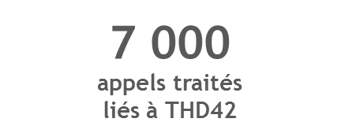

6200
PTO posées
60 M€
pour le Très Haut Débit
238
Collectivités adhérentes
au SAGE
J’ai la fibre !
50 000
foyers éligibles à la fibre
900 000 €
pour les énergies renouvelables
2 530
bâtiments publics suivis
14
nouvelles centrales photovoltaïques
106
bâtiments télégérés
138
Études énergétiques réalisées
Notes:
900k€ Enr :
Montant engagé : Montant mandaté :
PV : 819 053€51 PV : 539 187€37,
Bois : 1 441 897€03 Bois : 275 975€10,
L’importante différence de montant s’explique du fait que des montants ont été engagés en 2017 et que le paiement s’étale dans le temps.
Chiffres THD42 - 2018:
14 905 PTO posées
74 559 foyers éligibles à la fibre

Slide 4


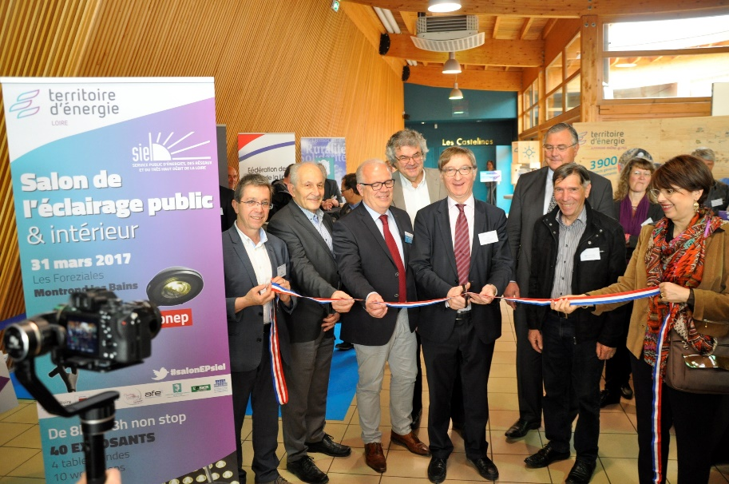
France Electrique Tour dans
la Loire
140
collectivités adhérentes à Géoloire42
12
nouvelles bornes Mobiloire
Lancement de l’application mobiloire
2 800
élèves ont participé aux différentes actions pédagogiques sur l’énergie
THD ?
191
Interventions dans le cadre du contrôle des concessions
Salon de l’éclairage public
400 visiteurs
1 550
abonnés Twitter

